Slide 1
Banque de mobilité nationale
Une initiative du projet de refonte de la dotation

Slide 2
APERÇU DE LA SESSION
Contexte du projet de la Banque de mobilité nationale
Banque de mobilité nationale
Ce que c’est
Démo – formulaire du candidat
Démo – formulaire de recherche du gestionnaire
Ressources
Période de questions

Slide 3
PROJET DE REFONTE DE LA DOTATION
Est né d’une frustration générale au sujet du programme de dotation
A reçu un appui et soutien généralisé de la part des cadres
S’aligne avec la philosophie « Les gens d’abord » de l’Agence
CE QUE NOUS AVONS ENTENDU – MOBILITÉ DES EMPLOYÉS
Les employés veulent :
Un meilleur accès aux opportunités d’emploi
Un processus de candidature simplifié
Lorsqu’on leur a demandé ce que serait la pire chose qu’on puisse faire à la dotation, les gestionnaires et les employés ont été unanimes à répondre : « rien ».

Slide 4
QU’EST-CE QUE LA BANQUE DE MOBILITÉ?
Un outil créé pour les employés et les étudiants de l'Agence, leur permettant d’élargir leur mobilité au-delà de leur secteur ou région.
Permet de faire connaître leurs intérêts, compétences et études aux gestionnaires d’embauche.
Permet aux gestionnaires de rechercher des candidats intéressés correspondant à leurs critères de recherche.
Facile à utiliser et facile d’y accéder.

Slide 5
LE DÉVELOPPEMENT DE LA BANQUE DE MOBILITÉ
Consultations nationales afin d’établir les filtres et les paramètres
Partenariat “Agile” avec le secteur des TI pour le développement de l’outil
Ajustements au produit, à l’horaire et au budget
Mise à l’essai
Lancement partiel | Lancement national

Slide 6
FORMULAIRE DU CANDIDAT - DÉMO

Slide 7
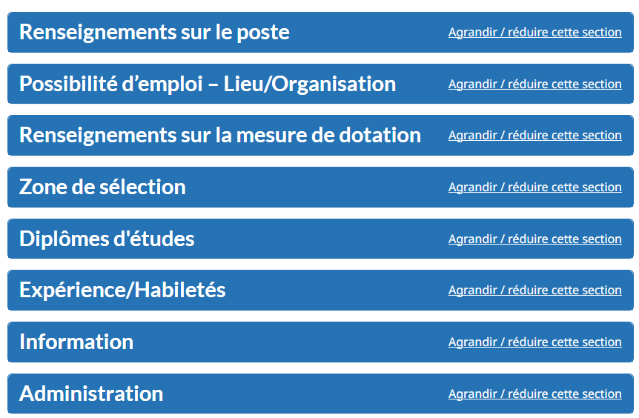
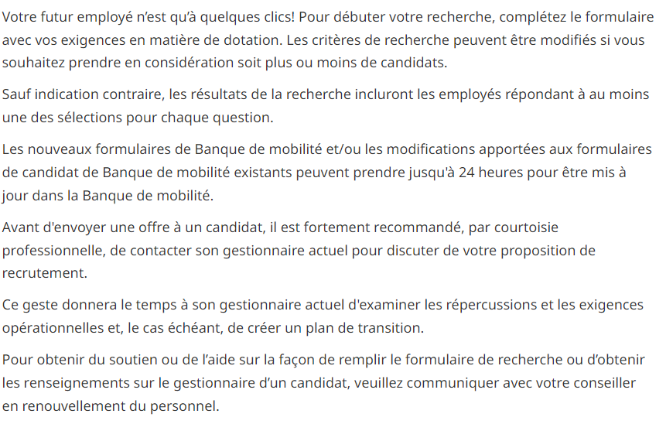
FORMULAIRE DE RECHERCHE DU GESTIONNAIRE - DÉMO

Slide 8
UNE FOIS QUE LE JUMELAGE EST FAIT
Lettre d’intérêt
Évaluation, s’il y a lieu
Nomination
Mettre à jour son profil de candidat

Slide 9
RESSOURCES
Page du Centre de gestion de la Banque de mobilité nationale
Page InfoZone de la Banque de mobilité nationale
Wiki de la Banque de mobilité nationale
Inclut une foire aux questions, un guide à l’intention des employés et des tutoriels vidéos

Slide 10
MERCI!
DIVISION DE REFONTE DE LA DOTATION
Améliorons, ensemble, la dotation
Rapide, équitable, simple

